Slide 1
Discutați cu alții despre proiectul vostru
Team 3659 NeXt Gen & Seshan Brothers

Slide 2
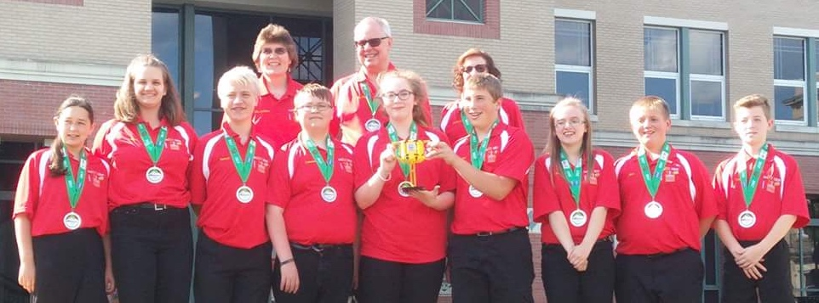
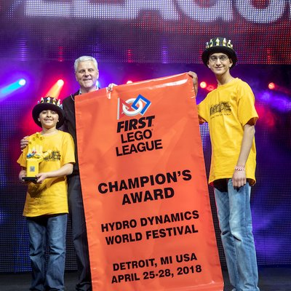
Despre autori
NeXT Gen sunt o echipă a școlii din Garrett County, Maryland cu 13 ani experiență în FIRST LEGO League (incluzând participarea la Turnee internaționale).
Ei au câștigat primul loc în 2013 Global Innovation Award.
Au câștigat Top 20 GIA Semi-Finalist în 2017pentru soluția inovativă, BeeHaven.
În plus, au câștigat primul loc Soluția Inovativă la Mountain State Invitational în 2017
Frații Seshan Brothers au fost în echipa Not the Droids You Are Looking For
Proiectul nostru de cercetare pentru Trash Trek a fost semifinalist la Global Innovation Award (Top 20 out of 30,000 teams).
Proiectul nostru de cercetare Nature’s Fury a câștigat Innovative Solution la FIRST LEGO League International Open în Toronto.
Proiectul nostru de cercetare pentru World Class a fost EV3Lessons.com! ;-)
Suntem câștigătorii Champion’s award la World Festival 2018

Slide 3
De ce să împărtășești ?
În FIRST LEGO League, să împărtășești proiectul este o componentă foarte importantă a competiției.
Publicarea proiectului implică și prezentarea pe care o faceți juraților (pe care am acoperit-o în lecția Presentations), dar și prezentarea cu membrii echipei pentru publicul larg (experți și utilizatori).
Nu numai că este un exercițiu bun pentru echipa voastră să vorbească despre proiect dar este și o parte importantă a FIRST LEGO League și este inclusă această operațiune în grila de punctaj a Proiectului de Inovare.
Țelul per-total este să primiți un feedback și să îmbunătățiți soluția voastră.

Slide 4
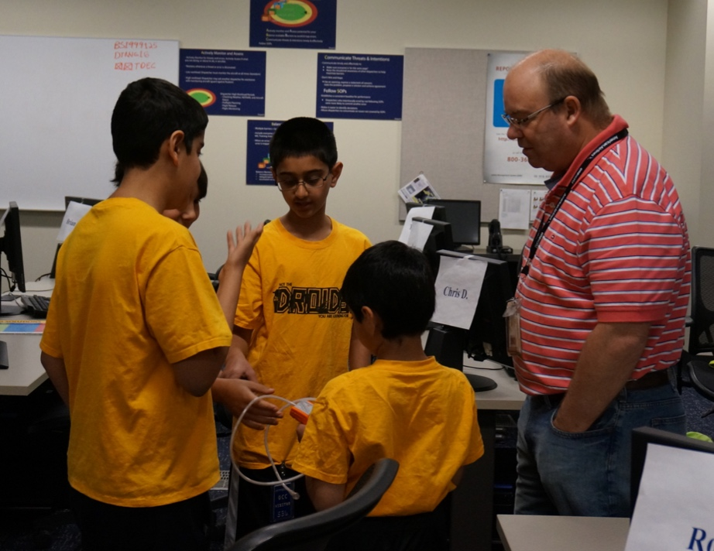
Cu cine trebuie să împărtășiți proiectul?
Să incepi cu prietenii și familia este o bună idee
Să împărtășești proiectul cu profesorii de la școală și colegii de clasă este grozav.
Dar asigurați-vă că vorbiți despre proiect cu oameni care chiar pot să vă ajute să îmbunătățiți soluția voastră inovativă și experți care vă pot da un feedback

Slide 5
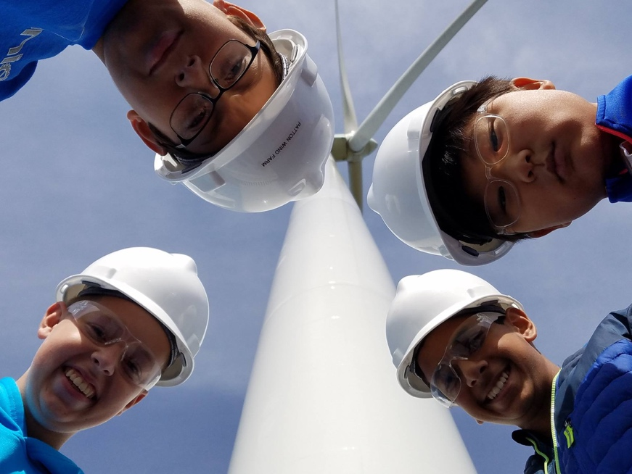
exemple
Proiect: Liliecii sunt uciși de eoliene
Share-uim cu: Operatorii de eoliene
Proiect: Cenușa cauzează probleme motoarelor
Share-uim cu: Lucrători în aviație
Proiect: Nevoia seniorilor de a-și aduce aminte
Share-uim cu: Bunicii tăi și seniorii din centrele de îngrijire

Slide 6
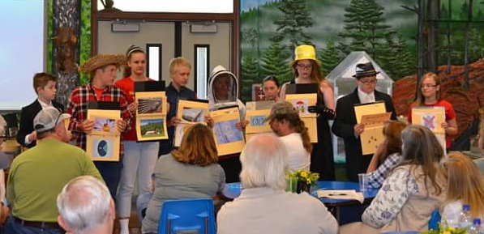
Cum să împărtășești proiectul de inovare
Când echipa voastră își prezintă proiectul:
Introduceți cu entuziasm echipa
Explicați ce e FIRST LEGO League
Explicați tema sezonului
Definiți problema
Explicați soluțiile existente
Explicați soluția voastră
Explicați de ce soluția e inovativă
Dacă echipa a testat soluția și a realizat un prototipuri, explicați datele pe care le-ți primit și vorbiți despre prototipuri.
Sfat: Dacă prezentarea pentru jurați este gata, utilizați oportunitatea pentru a prezenta proiectul. Aceasta este un exercițiu foarte bun care permite echipei să vadă ce poate imbunătăți.

Slide 7
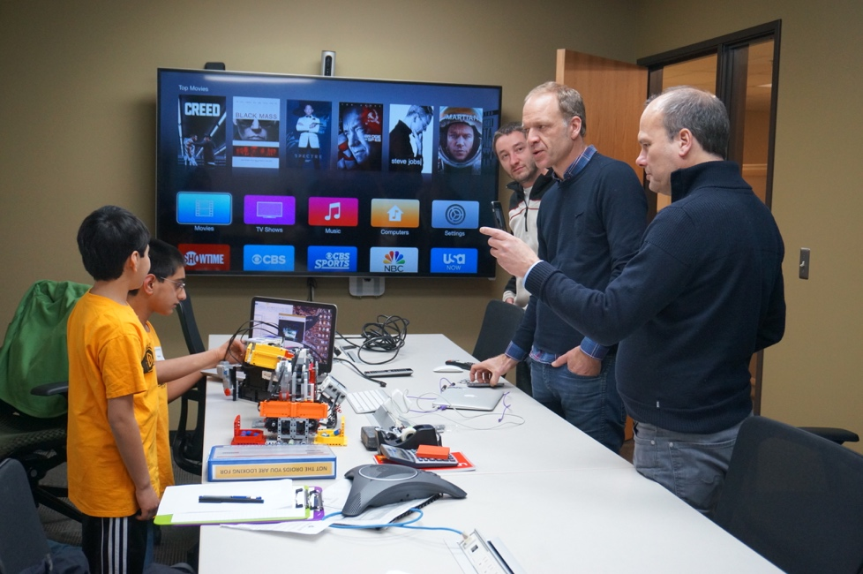
Ce facem mai departe?
Oamenii cu care ați discutat despre proiectul vostru pot să vă dea un feedback util.
Incorporați ideile în soluția voastră inovativă
Mai mult ca sigur, întrebările pe care aceștia vi le adresează, pot fi și acelea care să vă fie adresate de jurați.
Așa că, ascultați cu atenție și utilizați feedback-ul lor pentru a îmbunătăți și prezentarea

Slide 8

Credits
Această lecție a fost scrisă de Sanjay and Arvind from Not the Droids You Are Looking For și Team 3659 NeXT GEN (Facebook: Garrett County FIRST LEGO League Team 3659).
Mai multe lecții despre FIRST LEGO League sunt disponibile pe www.flltutorials.com
Această lecție a fost tradusă în limba romană de echipa FTC Rosophia #21455

